Slide 1
Arquitetura de Serviços Introdução SOA v1.00
Dir. Arquitetura de Dados e Novas Tecnologias
Ger. Arquitetura de Dados
Rio de Janeiro | 2014

Slide 2
Controlo de Versão
V | Autor | Data | Descrição
0.10 | H. Morais | 14/09/2014 | Versão Inicial para discussão.
1.00 | H. Morais | 24/09/2014 | Versão Final após publicação da Arquitetura de Referência 1.50
1.10 | H. Morais | 23/10/2014 | Versão com alinhamento de UC com alterações efetuadas na Arq. de Referência 1.60

Slide 3
Referências
Nome do Documento | Descrição | V
Oi - Arquitetura de Ref. SOA - Blueprint | Blueprint da Arquitetura de Referência SOA | 1.5
Oi – Modelo Canônico – Introdução | Introdução aos conceitos de Modelo Canônico e como irá ser implementado na Oi | 1.0

Slide 4
O presente documento pretende introduzir conceitos SOA e a nova Arquitetura de Serviços e clarificar como a Arquitetura de Referência SOA da Oi irá suportar diferentes Soluções e Casos de Uso de Integração.
01 Introdução a SOA
02 Arquitetura de Serviços da Oi
03 Soluções com SOA
04 Casos de Uso de Integração
50

Slide 5
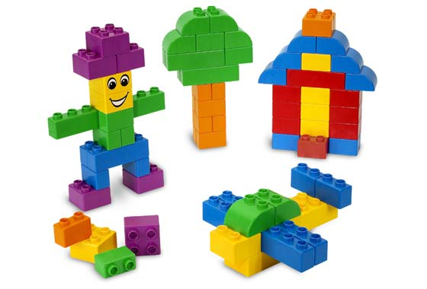
Introdução a SOA Definindo SOA
Service Oriented Architecture (SOA) (ou Arquitetura Orientada a Serviços) é uma abordagem arquitetural para o desenvolvimento e integração de sistemas, aplicações e processos de negócio.
Serviços são componentes de software desacoplados e reutilizáveis, baseados em standards, e que tipicamente suportam processos de negócio.
Numa Arquitetura Orientada a Serviços, os serviços podem ser diretamente consumidos por sistemas ou podem ser orquestrados para criar outros serviços compostos ou processos de negócio automatizados.

Slide 6
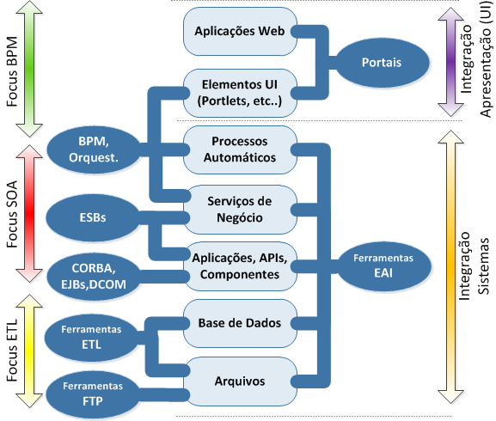
Introdução a SOA SOA e outros tipos de Integração
Sistemas e/ou Aplicações podem ser integradas a diferentes níveis
A cada nível podem ser usadas técnicas e formas diversas de integração;
A Arquitetura de Referência SOA da Oi provê funcionalidades que endereçam os problemas do espaço tradicional de Integração de Sistemas;
E baseia-se na resolução destes problemas através da utilização de standards de Arquitetura a nível de Protocolos de Transporte e de Mensagens (Focus SOA)

Slide 7

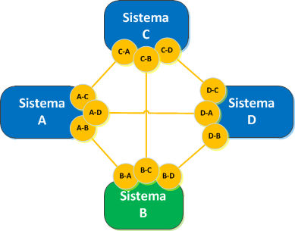
Introdução a SOA História - Da Integração P2P a SOA
Integração Ponto a Ponto (P2P)
Para integrar 2 sistemas, só precisamos de definir um protocolo de comunicação (mensagem & transporte) e depois construir e testar as pontas (Interface A-B, Interface B-A)
Mas, quando usamos extensamente integração ponto a ponto sem standards, deparamo-nos com o seguinte:
Interdependência complexa entre sistemas;
Dificuldades em implementar segurança, monitorização e governança;
Custos altos de manutenção, suporte e operabilidade;
Ferramentas, técnicas e capacidades de integração muito heterogéneas;

Slide 8
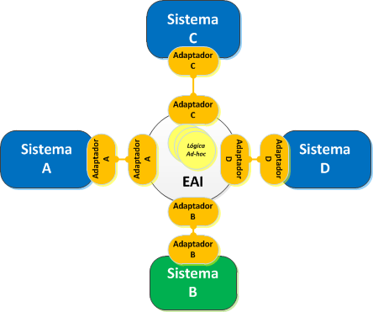
Introdução a SOA História - Da Integração P2P a SOA
EAI (Enterprise Application Integration)
Com ferramentas EAI, podemos reduzir significativamente o número de interfaces.
Utilizámos estas ferramentas para centralizar a implementação de monitorização e segurança e regras de negócio (lógica) usadas em processos automáticos;
Infelizmente, estas ferramentas utilizavam regularmente tecnologia proprietária:
Adaptadores (da ferramenta EAI ou dos Sistemas)
Lógica de Negócio escrita dentro do EAI utilizando linguagens ou tecnologias proprietárias)
E tornou-se assim um sistema em si, sendo ela própria um ponto de falha. Para alterar e/ou retirar a ferramenta de EAI, necessitamos de alterar e/ou retirar todos os adaptadores e lógica de negócio.

Slide 9
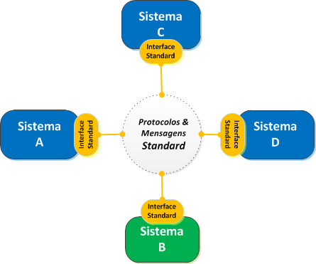
Introdução a SOA História - Da Integração P2P a SOA
Integração baseada em Standards (WS)
Idealmente, se todos os sistemas comunicassem via standards, não era necessário ter adaptadores ou ferramentas EAI.
Todos os sistemas poderiam e/ou deveriam disponibilizar as suas funcionalidades e informações sobre protocolos standard (e.g. SOAP over HTTP ou JMS) e seriam responsáveis por desenvolver e manter estes interfaces;
Um modelo comum de mensagens deveria ser acordado entre sistemas (HL7, SWIFT, etc..)
Infelizmente, não há uma forma óbvia de gerir centralmente a segurança e monitorização dos serviços e/ou interfaces e existem ainda hoje problemas para definir um modelo de mensagens comum entre sistemas;

Slide 10
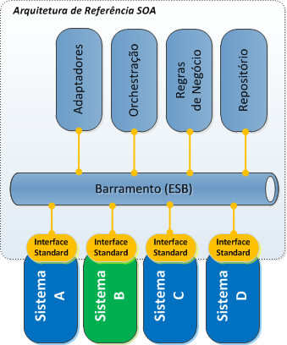
Introdução a SOA História - Da Integração P2P a SOA
Barramento Corporativo (ESB)
O Barramento (Service Bus), como padrão de arquitetura, surge naturalmente para acomodar os benefícios de uma integração baseada em standards e como forma de gerir centralmente a segurança, monitorização e governança dos serviços (interfaces).
Eles tornam-se também centrais para outros componentes necessários a uma Arquitetura de Serviços (SOA):
Adaptadores (para converter Mensagens e Protocolos de Transporte, caso os sistemas ainda não utilizem os standards)
Motores de Orquestração, caso queiramos criar serviços compostos ou automatizar processos;
Motores de Regras, para centralizar as regras de negócio utilizados em serviços compostos;

Slide 11
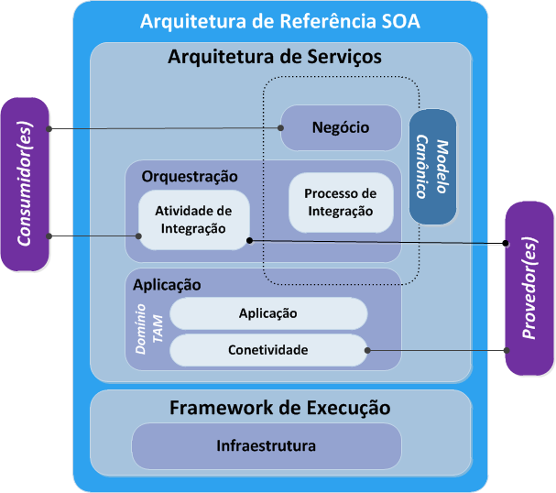
Introdução a SOA Arquitetura de Referência SOA
A Arquitetura de Serviços da Oi irá ser construída utilizando a nova Arquitetura de Referência SOA. Esta provê funcionalidades de Integração e Orquestração que permitirá construir novos componentes de software (serviços) que servirão de base para novas soluções.
Estes novos serviços irão ser construídos baseados em 3 camadas (Negócio, Orquestração e Aplicação).
Todas as capacidades de um ESB (Enterprise Service Bus), tais como Validação, Enriquecimento, Transformação, Roteamento e Operações (Padrão VETRO) e os padrões de comunicação irão estar disponíveis para a implementação destes serviços de integração.
*TAM – Telecom Aplication Map, TMForum

Slide 12
Arquitetura de Serviços

Slide 13
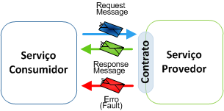
Arquitetura de Serviços (SOA) Conceitos Gerais sobre Serviços
Um Serviço é um componente que disponibiliza a um consumidor uma determinada funcionalidade (ou informação) de um ou vários sistemas (ou aplicações) provedoras. O consumidor pede esta funcionalidade através de requisições comunicadas via mensagens. O Barramento servirá de intermediário para esta comunicação.
É através dum Contrato (i.e. WSDL) bem definido que se comunica a funcionalidade disponibilizada a um consumidor, que deverá ter 3 visões (3S) : Semântica, Sintaxe, SLA
Visão | Descrição/Questões a serem respondidas
Semântica | O que o serviço faz? O que significa cada atributo da mensagem, como se deve comportar em caso de erros, o que deve ser monitorado, etc..
Sintaxe | Documentos WSDL, XML Schemas, Regras de Validação, Detalhes do Transporte
SLA | Quando estará disponível? Disponibilidade%? Garante o processamento? Performance base (requisições/s), quando se espera que seja desativado/”deprecated”?

Slide 14
Arquitetura de Serviços (SOA) Topologia da Arquitetura de Referência
A Arquitetura de Serviços foi dividida em 3 camadas funcionais para permitir a melhor reutilização dos serviços aí implementados.
Os serviços de Negócio expõem aos consumidores externos as funcionalidades e dados duma forma padronizada (transporte e mensagem).
Os serviços de Orquestração permitem a integração de sistemas através da orquestração de serviços de domínios aplicacionais diferentes ou através de serviços técnicos de integração (tais como alterações de modelo de dados ou protocolo de mensagem)
Os serviços de Aplicação são responsáveis por criar uma camada de abstração semântica e técnica das funcionalidades dos provedores e agrupados nos domínios TAM.
*TAM – Telecom Aplication Map, TMForum

Slide 15
Arquitetura de Serviços (SOA) Barramento Corporativo de Serviços “Aplicacionais”
Os Serviços de Aplicação tem a responsabilidade de criar um barramento de abstração de dados, expondo interfaces S(Search)CRUD das entidades do modelo canônico e utilizando um padrão de mensagens comum (mensagem canônica).
Este é um padrão comum de implementação SOA, pois permite criar um barramento de serviços que expõem funcionalidades (e dados) reutilizáveis por sistemas de outros domínios, permitindo assim o desacoplamento entre sistemas. O uso dum modelo canônico de integração, independente dos modelos dos sistemas, permite que se altere o modelo das mensagens dum sistema sem que se impacte a forma como este comunica com o mundo exterior (outros sistemas).
*TAM – Telecom Aplication Map, TMForum

Slide 16
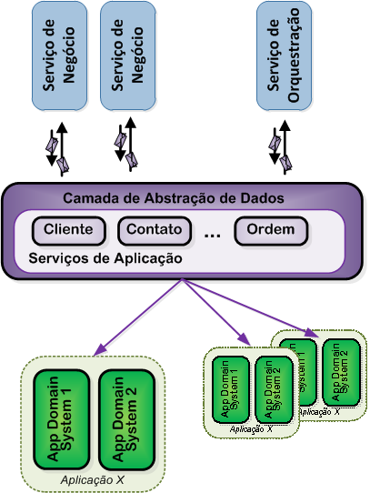
Arquitetura de Serviços (SOA) Barramento Corporativo de Serviços “Aplicacionais”
Os Serviços de Aplicação, vão orquestrar os diferentes Serviços de Conetividade das diversas aplicações, mas dum mesmo domínio, para expor uma única entidade do modelo canônico e as diversas operações (S)CRUD para manipular essa entidade;
Os Serviços de Conetividade, tem a responsabilidade de “encapsular” uma só API duma “aplicação” no mesmo domínio, harmonizar as diferenças técnicas, tais como protocolos de transporte entre a aplicação e a arquitetura mas também fazer a harmonização das diferenças semânticas e sintáticas entre o modelo canônico e o modelo interno de dados de cada API da aplicação;
As diferenças de SLA, são as mais difíceis de harmonizar, mas os serviços de aplicação vão expor um SLA único e uniforme para cada entidade;

Slide 17
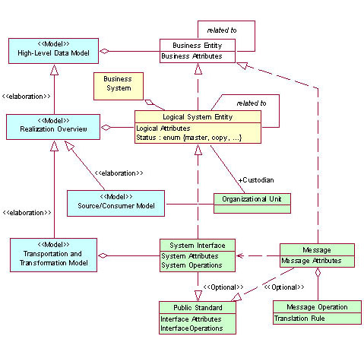
Arquitetura de Serviços (SOA) Governança de Dados Corporativos
A governança dos dados que trafegam na Arquitetura de Serviços é assim uma necessidade para a Arquitetura de Serviços:
A Visão Macro do Modelo Canônico é uma visão de alto nível das entidades de negócio, descreve o conceito e as suas associações.
Canônico
O Modelo Canônico define funcionalmente as entidades e os seus atributos, indicando as respetivas características e diferentes associações com os sistemas que as realizam.
Os Modelos de Integração irão traduzir técnicamente a representação do modelo de dados canónico numa determinada plataforma ou mecanismo de integração (Online e Batch).
Integração
As Especificações de Serviço ou/e Interface identificam o mapeamento entre as diferentes mensagens utilizadas pelos Interfaces de Sistema utilizando o Modelo Canônico como base.

Slide 18
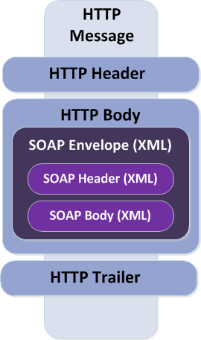
Arquitetura de Serviços (SOA) Padrões de Transporte
Os Protocolos Padrão (base) que irão ser suportados pela Arquitetura de Serviços são os seguintes:
SOAP over HTTP* | Mensagens SOAP sobre transporte HTTP
SOAP over JMS | Mensagens SOAP sobre transporte JMS
As seguintes especificações (standards) são suportadas:
Base WS-I Profiles
WSDL
SOAP
XML
HTTP, HTTPS, JMS
Reliable Secure Profile | v1.0
Basic Security Profile | v1.1
Basic Profile | v1.1, v1.2, v2.0
*Este é o protocolo “default” dos Serviços da Arquitetura.

Slide 19
Arquitetura de Serviços (SOA) Padrões de Comunicação
A Arquitetura de Serviços irá suportar diferentes padrões de comunicação, que estarão disponíveis tanto para os consumidores como para os provedores.
Síncrono
O consumidor fica à espera duma resposta do provedor, antes de recomeçar o fluxo de execução. Isto pode ser suportado com um “interface” síncrono ou assíncrono.
Assíncrono
O consumidor delega o controlo da execução ao provedor depois do envio da requisição. A resposta é iniciada pelo provedor com uma chamada ao consumidor quando a requisição termina.
Publish/Subscribe
O consumidor envia (publica) uma requisição a múltiplos provedores e subscreve-se para receber as múltiplas respostas.
Notes:
Versão 1.1 – Retirou-se o padrão Fire/Forget

Slide 20
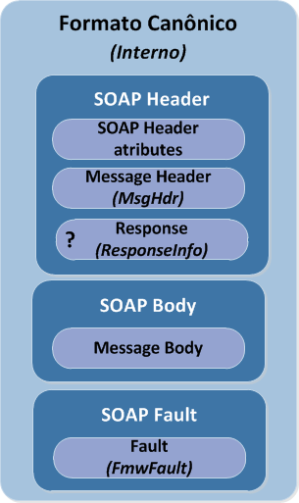
Arquitetura de Serviços (SOA) Padrão de Mensagem (Formato Canônico)
Os Formatos Canônico de Mensagem representam uma padronização do formato das mensagens dos serviços pertencentes à Arquitetura de Serviços. Definem os atributos e o seu significado que devem ser incluídos por todos os consumidores e/ou provedor de serviços da arquitetura.
Três entidades foram definidas para as mensagens SOAP a serem recebidas ou enviadas pela Arquitetura e estas foram padronizadas:
Message Header: Estrutura de metadado que representa o cabeçalho das mensagens, e que deverá estar presente em todas as mensagens recebidas e retornadas pelas operações dos serviços, tanto nas execuções síncronas das operações quanto assíncronas.
Response: Estrutura de metadado que propaga o código de retorno (de sucesso ou erro) e informações associadas da framework a ser enviada aos consumidores de serviço;
Fault: Este metadado, a ser usado só internamente pela arquitetura, representa uma falha que pode ocorrer durante a execução de uma operação de um serviço e servirá para propagar erros.

Slide 21
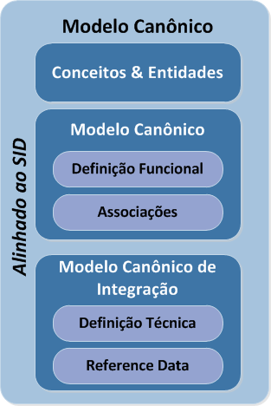
Arquitetura de Serviços (SOA) Padrão de Mensagem (Mensagem Canônica)
O Modelo Canônico de Integração representa uma padronização do conteúdo das mensagens (sintaxe e semântica) dos serviços pertencentes à Arquitetura de Serviços.
O modelo canônico corporativo servirá de vocabulário comum entre todos os sistemas e/ou aplicações que tenham de passar informação relevante através de integração.
Define o dicionário de conceitos (semântica, i.e. significado) da organização e identifica as entidades de negócio (cliente, ordem, conta fatura, etc..), alinhado ao SID* do TMForum;
Define os atributos de cada entidade de negócio (atributos identificadores, base e extensão), indicando as respetivas características e identifica associações entre as diferentes entidades através de diagramas;
Define a representação técnica das entidades (i.e. sintaxe – tipo, formato, tamanho, etc.. ) e identifica os atributos com valores fechados, que definimos como dados referência;
*SID – Shared Information Model, TMForum

Slide 22
Soluções com SOA
Por Nível de Maturidade

Slide 23
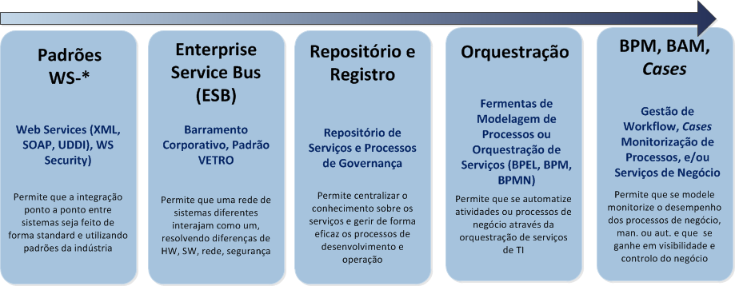
Soluções com SOA Tecnologia e Maturidade
Uma arquitetura orientada a serviços (SOA) constrói-se duma forma iterativa com os diferentes projetos de Negócio e TI, trabalhado conjuntamente. A introdução dum novo paradigma é sempre faseada. Entendemos que a introdução das tecnologias identificadas abaixo é feita de forma evolutiva, e dependendo da maturidade.

Slide 24
Soluções com SOA Tecnologia e Maturidade
Todas a soluções de integração propostas usando SOA devem ser revistas tendo em consideração vários requisitos, tanto de negócio, quanto técnicos.
A seguinte tabela enquadra os tipos de solução com vários critérios (desenvolvimento vs. arquitetura) e como os tipos de solução são sensíveis aos requisitos:
Tipos de Solução vs. Requisitos | Integração de Serviços | Soluções Custom c/ Serviços | Camada de Abstração | Orquest. | Portais | RIAs, Móvel, “Mashups”
Flex e Custo de Implementação |  |  |  |  |  | 
Reutilização |  |  |  |  |  | 
Desacoplamento |  |  |  |  |  | 
Disponibilidade, Escalabilidade |  |  |  |  |  | 
DEV
ARQ

Slide 25
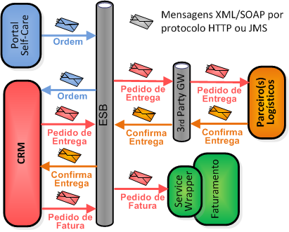
Soluções com SOA Integração com Serviços
A solução mais comum hoje é a Integração de Sistemas via mensagens usando tecnologias SOA. Como padrão de integração isto é uma evolução comparando com o paradigma ponto a ponto ou EAI:
A utilização de Web Services (WS-*) e/ou produtos tipo ESB é hoje uma comodidade tecnológica, com pessoas qualificadas e muitas opções de ferramentas;
Neste padrão, a lógica de negócio fica normalmente nos sistemas (ou nos wrappers/adaptadores), utilizando-se assim o ESB só para fazer transformação, validação, roteamento e/ou segurança das interações entre os sistemas, evitando-se assim os problemas das ferramentas EAI;
Utiliza-se serviços para desacoplar tecnologicamente os sistemas (e/ou aplicações);

Slide 26
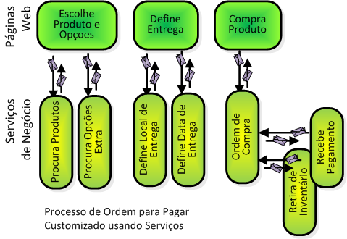
Soluções com SOA Soluções Customizadas com Serviços
Serviços SOA podem também ser definidos como componentes de software que servem de base para construir soluções customizadas (muito como componentes OO, tais como EJBs ou DCOM). Estes serviços tem lógica de negócio e podem ser reutilizados, pois não fazem premissas quanto aos consumidores.
Mas é importante distinguir serviços criados para serem reutilizados (desenhados e testados para isso), daqueles que nunca serão reutilizados (pois tem uma lógica muito específica).
Serviços SOA são bons quando são suficientemente gerais para poderem ser usados por outras aplicações;
Para componentes que são muito granulares e/ou que tenham lógica que não seja reutilizada, deverá ser pensar se os custos extra de design e processamento traz vantagens;

Slide 27
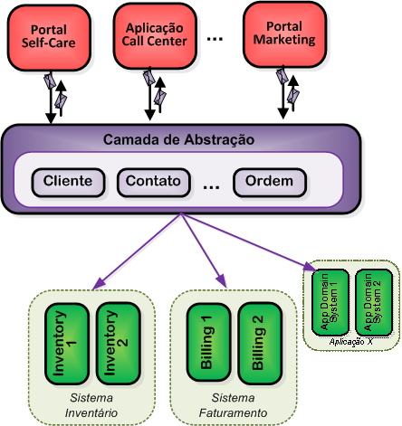
Soluções com SOA Camada de Abstração de Serviços (SAL)*
Uma outra solução muito comum em grandes organizações é um barramento corporativo de serviços (uma camada de abstração de serviços) que tem como objetivo o desacoplamento de sistemas e/ou aplicações, normalmente entre front-end e back-end legados:
Este barramento permite criar uma visão uniforme dos legados ou back-ends e assim aceder a lógica de negócio sem a complexidade de se conectar a múltiplos sistemas com tecnologias diferentes;
Uma versão simplificada deste padrão é um barramento de dados, que abstrai os dados (e não a lógica de negócio).
Deve-se ter cuidado quando se implementa este padrão, pois é necessário definir um modelo comum de dados para as mensagens e dever-se-á conhecer claramente a lógica de negócio dos sistemas back-end para a poder abstrair duma forma coerente;
*SAL – Service Abstraction Layer

Slide 28
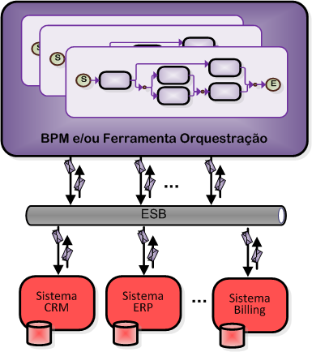
Soluções com SOA Serviços Compostos com Orquestração
Uma Arquitetura SOA facilita a modelação e automatização de processos de negócio com o uso de ferramentas BPM e/ou de Orquestração de Serviços.
Numa primeira fase, pode-se criar serviços compostos com o uso de orquestração. Estes serviços servem de base para a automatização de 1+ atividades do processo;
Com BPM, os processos de negócio poderão depois ser dirigidos pelas ferramentas, flexibilizando-se assim a sua implementação;
Com o uso de ferramentas dedicadas de modelagem e execução de processos (BPM), flexibiliza-se a implementação dos processos de negócio e focaliza-se na modelagem dos processos (que são a vantagem competitiva da organização).
Infelizmente, os sistemas verticais legados (ou mesmo os modernos) não são desenhados para agirem somente como provedores, assim, abstrair os processos das ferramentas pode ser complexo.
*BPM – Business Process Management

Slide 29
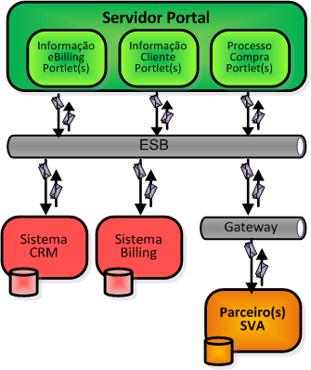
Soluções com SOA Soluções Compostas com Portais
Uma Arquitetura SOA é muito efetiva em facilitar a implementação de Soluções de Portais ou Aplicações Web Compostas (uma camada uniforme de apresentação) que acessa a lógica de negócio de muitos sistemas remotos ou de back-end.
Web Services e SOA, permite desacoplar duma forma eficaz os front-ends dos back-ends e permite assim que várias soluções de front-end reutilizem funcionalidades.
Estas soluções são comuns, mas há problemas técnicos que devem ser endereçados, tais como os requisitos de disponibilidade (SLAs de 24x7 a 99.99%) e de escalabilidade das soluções Web, que normalmente são maiores que os back-ends (os provedores de serviços);
Normalmente, uma camada de abstração de serviços (ou dados) é necessário, para esconder e abstrair a complexidade dos provedores;

Slide 30
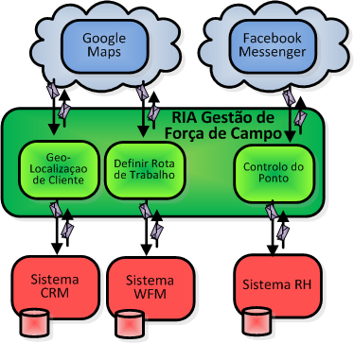
Soluções com SOA RIAs com Serviços Externos e Internos
Aplicações Web interativas (RIA), Aplicações Móveis ou Mashups (que são uma composição de aplicações web) tem necessidade de pedir conteúdo de uma forma dinâmica a sistemas externos quanto internos e providenciar isto numa só página.
Estes “novos” sistemas podem não usar os standards WS de SOA, pois este é mais complexo que alternativas REST ou pode ser menos performático quando se usa AJAX. Muitas vezes;
Mas mesmo desviando-se da padronização tecnológica de SOA, muitos dos conceitos e padrões SOA beneficiam estas soluções;
As boa práticas de desacoplamento dos sistemas e interfaces bem definidos (contratos com os 3S), são essenciais quando se deseja reutilizar “serviços”; mesmo se estes são consumidos com XML/HTTP e utilizando os verbos HTTP.

Slide 31
Casos de Uso de Integração

Slide 32
Casos de Uso de Integração Exemplificando a utilização da Arquitetura de Serviços
A Arquitetura de Referência SOA da Oi provê então inúmeras capacidades de integração, tanto duma forma padronizada (Arquitetura de Serviços), que facilite a reutilização, quanto através de outros componentes técnicos que facilitam a integração de sistemas e/ou aplicações.
Esta seção exemplifica vários casos de uso, tanto utilizando a padronização definida pela Arquitetura de Serviços, como utilizando outras formas híbridas, que facilitem a integração entre sistemas da OI.
Para cada caso de uso fazemos uma avaliação empírica da qualidade de cada caso de uso, tanto para desenvolvimento (flexibilidade, custo, reutilização) tanto para arquitetura (boas práticas).

Slide 33
Casos de Uso de Integração Inventário & Descrição
ID# | Base(s) | Nome | Descrição
UC001 |  | Serviço Simples Padrão | Expor uma funcionalidade/entidade gerida por um só sistema provedor. Deseja-se que este serviço seja reutilizado, então iremos utilizar as camadas padronizadas da Arq. de Serviços.
UC002 | UC001 | Consumidor Padrão sem Reference Data Canônico | Um novo consumidor deseja consumir de forma síncrono um Serviço Simples Padrão já existente (reutilização), mas não pode/deseja utilizar a semântica canônica – os dados de referência enviados são do consumidor.
UC003 | UC001 | Consumidor Não Padrão Síncrono | Um novo Consumidor deseja consumir de forma síncrono um Serviço Simples Padrão já existente (reutilização), mas não pode/deseja consumir o Serviço de Negócio padrão que expõe este serviço.
UC004 |  | Serviço App Composto Padrão | Expor uma funcionalidade/entidade gerida por 2 sistemas provedores (ou 2 APIs do mesmo provedor). O Serviço de Aplicação vai orquestrar as 2 APIs duma forma stateless. Deseja-se que este serviço seja reutilizado, então iremos utilizar as camadas padronizadas da Arq. de Serviços.

Slide 34
Casos de Uso de Integração Inventário & Descrição
ID# | Base(s) | Nome | Descrição
UC005 |  | Serviço App Composto c/ Provedor Padrão | Expor uma funcionalidade/entidade gerida por 2 sistemas provedores (ou 2 APIs do mesmo provedor), um dos quais já tem a API padronizada usando mensagens canônicas. Deseja-se que este serviço seja reutilizado, então iremos utilizar as camadas padronizadas da Arq. de Serviços
UC006 |  | Integração P2P Simples | Deseja-se integrar 2 sistemas de forma ponto a ponto, mas usando os serviços de infraestrutura da Arq. de Referência. Este Serviço de integração tem uma funcionalidade simples que não será reutilizável.
UC007 |  | Integração P2P Complexa Stateful | Deseja-se integrar 3+ sistemas de forma ponto a ponto, mas usando os serviços de infraestrutura da Arq. de Referência. Este Serviço de integração tem uma funcionalidade complexa com manutenção de estado (stateful) que não será reutilizável.
UC008 | UC001 | Orquestração Stateless de 2 Serviços App | Um consumidor deseja um novo serviço que é uma composição de 2 serviços simples em domínios aplicacionais diferentes (Estes serviços já foram implementados anteriormente). Esta orquestração é sem estado (stateless). Este novo serviço será reutilizável.

Slide 35
Casos de Uso de Integração Inventário & Descrição
ID# | Base(s) | Nome | Descrição
UC009 | UC008 | Reutilizar Serviço Composto com novo Consumidor | Um novo consumidor deseja consumir/reutilizar um serviço composto já implementado que orquestra 2 serviços simples em domínios aplicacionais diferentes, mas em outro protocolo de transporte padrão.
UC010 | UC004 | Integração P2P reutilizando Serviços | Deseja-se integrar 2 sistemas de forma ponto a ponto, mas uma das API do provedoras já está padronizada e disponível na Arq. de Serviços (Esta API serve de suporte a um Serviço de Aplicação composto). De forma a facilitar a integração decide-se reutilizar o Serviço de Conetividade já existente. Este Serviço de integração tem uma funcionalidade simples que não será reutilizável.
UC011 | UC001 | Orquestração Stateful de 2 Serviços App | Um consumidor deseja um novo serviço que é uma composição de 2 serviços simples em domínios aplicacionais diferentes (Estes serviços já foram implementados anteriormente). Esta orquestração é com estado (stateful). Este novo serviço será reutilizável, mas o consumidor que identifica esta necessidade deseja uma mensagem não padronizada.

Slide 36
Casos de Uso de Integração Inventário & Descrição
ID# | Base(s) | Nome | Descrição
UC012 | UC001 | Consumidor Web Não Padrão Síncrono | Um novo consumidor (Aplicação Web) que não respeita os Padrões da Arquitetura deseja consumir um serviço já implementado utilizando uma mensagem no formato JSON e através do protocolo REST (REST/JSON)
UC013 | UC001 | Replicação Master/Slave com Notificação | Deseja-se implementar uma nova replicação de uma entidade para vários Slaves. Usa-se para isso uma estratégia de Notificação/Consumo, para os quais os Slaves recebem uma notificação indicando que a entidade foi alterada e pode ser re-consumida.
UC014 | UC013 | Replicação Master/Slave com Publicação | Deseja-se implementar uma nova replicação de uma entidade para vários Slaves. Usa-se para isso uma estratégia de Publicação, para os quais os Slaves recebem uma nova entidade quando esta fora alterada.

Slide 37
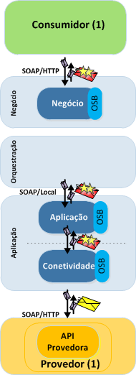
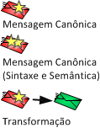
Casos de Uso de Integração (UC 001) Serviço Simples Padrão
DEV

ARQ

Descrição do Caso
Detalhes | Serviço com uma só entidade (masterizada em 1 só sistema) e que provê uma funcionalidade simples (e.g. SCRUD). Esta entidade deverá ser reutilizada.
Consumidor(es) | O consumidor respeita os Padrões da Arquitetura e consome uma mensagem canônica (SS - sintaxe e semântica) utilizando o transporte padrão default (SOAP/HTTP)
Provedor(es) | Provedor tem uma só API (não padronizada) para expor funcionalidade/entidade.
Comunicação | O consumidor deseja uma comunicação Síncrona
Implementação
Negócio | Serviço padrão, no transporte “default”
Orquestração
Aplicação | Um serviço de Aplicação e um Serviço de Conetividade (Provedor expõe própria API)

Slide 38
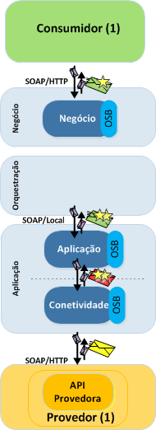

Casos de Uso de Integração (UC 002) Consumidor Padrão sem Reference Data Canônico
DEV

ARQ

Descrição do Caso
Detalhes | Um novo Consumidor deseja consumir de forma síncrono Serviço Simples Padrão já existente (reutilização) mas não pode/deseja enviar dados de referência canônico
Consumidor(es) | O consumidor respeita os Padrões da Arquitetura e consome uma mensagem canônica (só sintaxe) utilizando o transporte padrão default (SOAP/HTTP)
Provedor(es) | Provedor tem uma só API (não padronizada) para expor funcionalidade/entidade.
Comunicação | O consumidor deseja uma comunicação Síncrona
Implementação
Negócio | Serviço padrão (transformação automática para semântica canônico), no transporte “default”
Orquestração
Aplicação | Um serviço de Aplicação e um Serviço de Conetividade (Provedor expõe própria API)
UC 001

Slide 39
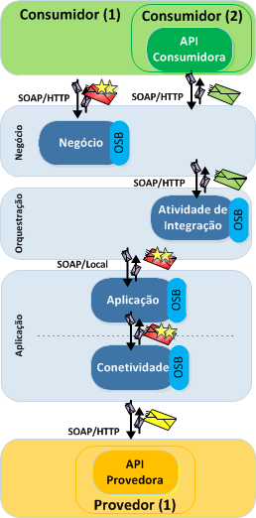
Casos de Uso de Integração (UC 003) Consumidor Não Padrão Síncrono
DEV

ARQ

Descrição do Caso
Detalhes | Um novo Consumidor deseja consumir de forma síncrono mas não padronizada um Serviço Simples Padrão já existente (reutilização)
Consumidor(es) | Um novo consumidor (2) que não respeita os Padrões da Arquitetura e deseja consumir a mensagem no seu formato utilizando o transporte padrão (SOAP/HTTP)
Provedor(es) | Provedor tem uma só API (não padronizada) para expor funcionalidade/entidade.
Comunicação | Os consumidores desejam uma comunicação síncrona
Implementação
Negócio | Serviço padrão, com transporte “default”
Orquestração | Um serviço Atividade de Integração, para converter mensagem do consumidor (não padrão)
Aplicação | Um serviço de Aplicação e um Serviço de Conetividade (Provedor expõe própria API)
UC 001
UC 001

Slide 40
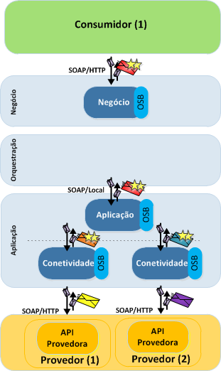
Casos de Uso de Integração (UC 004) Serviço App Composto Padrão
DEV

ARQ

Descrição do Caso
Detalhes | Expor uma funcionalidade/entidade gerida por 2 sistemas provedores através duma orquestração stateless. Este serviço deverá ser reutilizada.
Consumidor(es) | Um Consumidor que respeita os Padrões da Arquitetura e consome uma mensagem canônica (SS) utilizando os transportes padrão (SOAP/HTTP)
Provedor(es) | 2 Provedores com APIs (não padronizadas) para expor funcionalidade/entidade.
Comunicação | O consumidor deseja uma comunicação síncrona
Implementação
Negócio | Serviço padrão, com transporte “default”
Orquestração
Aplicação | Um serviço de Aplicação e 2 Serviços de Conetividade (2 Provedores expõem própria API)

Slide 41
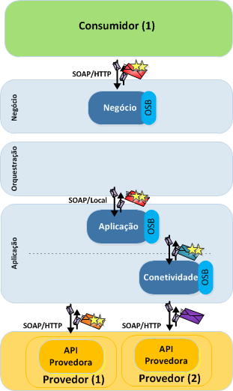
Casos de Uso de Integração (UC 005) Serviço App Composto c/ Provedor Padrão
DEV

ARQ

Descrição do Caso
Detalhes | Expor uma funcionalidade/entidade gerida por 2 sistemas provedores, um dos quais já tem a API padronizada usando mensagens canônicas. Este serviço deverá ser reutilizado.
Consumidor(es) | 1 Consumidor que respeita os Padrões da Arquitetura e consome uma mensagem canônica (SS) utilizando os transportes padrão (SOAP/HTTP)
Provedor(es) | 2 Provedores ( 1 com serviço padronizado, outro sem API padronizada) para expor funcionalidade/entidade.
Comunicação | O consumidor deseja uma comunicação Síncrona
Implementação
Negócio | Serviço padrão, com transporte “default”
Orquestração
Aplicação | Um serviço de Aplicação e 1 Serviço de Conetividade (1 dos provedores expõem própria API)

Slide 42
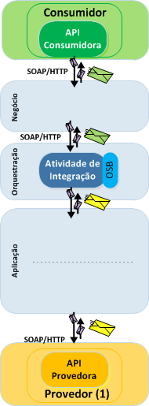
Casos de Uso de Integração (UC 006) Integração P2P Simples
DEV

ARQ

Descrição do Caso
Detalhes | Deseja-se integrar 2 sistemas de forma ponto a ponto pois este serviço de integração tem uma funcionalidade simples que não será reutilizável.
Consumidor | O Consumidor quer comunicar diretamente com o provedor, desejando somente utilizar as capacidades de integração . Transformação de protocolo e/ou mensagem.
Provedor | Provedor tem uma só API (não padronizada) para expor funcionalidade/entidade.
Comunicação | O consumidor deseja uma comunicação Síncrona
Implementação
Negócio
Orquestração | 1 Serviço “Atividade de Integração”
Aplicação

Slide 43
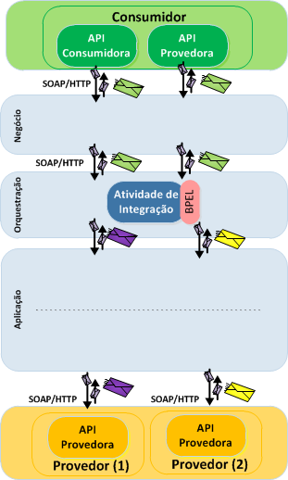
Casos de Uso de Integração (UC 007) Integração P2P Complexa Stateful
DEV

ARQ

Descrição do Caso
Detalhes | Deseja-se integrar 3+ sistemas de forma ponto a ponto. Este Serviço de integração tem uma funcionalidade complexa com manutenção de estado (stateful) que não será reutilizável.
Consumidor | O Consumidor quer comunicar com vários provedores, desejando somente utilizar as capacidades de integração. Transformação de protocolo e/ou mensagem e Orquestração.
Provedor(es) | 2 Provedores com APIs (não padronizadas) para expor funcionalidade/entidade.
Comunicação | O consumidor deseja uma comunicação assíncrona, mas provedores Síncronos.
Implementação
Negócio
Orquestração | 1 Serviço “Atividade de Integração”
Aplicação

Slide 44
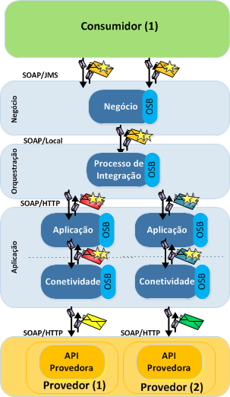
Casos de Uso de Integração (UC 008) Orquestração Stateless de 2 Serviços App
DEV

ARQ

Descrição do Caso
Detalhes | Serviço Composto que orquestra sem manter estado 2 serviços simples em domínios aplicacionais diferentes (Estes serviços já foram implementados anteriormente). Este novo serviço será reutilizável.
Consumidor | Consumidor respeita os Padrões da Arquitetura e consome mensagem canônica (só sintaxe) utilizando os transportes padrão (SOAP/JMS)
Provedor(es) | 1 Provedor de cada domínio com APIs (não padronizadas) para expor funcionalidade composta.
Comunicação | O consumidor deseja uma comunicação assíncrona, mas provedores Síncronos.
Implementação
Negócio | Serviço padrão, com transporte SOAP/JMS, “não default” e assíncrono
Orquestração | 1 Nova Composição de Serviços Aplicacionais
Aplicação | 2 Serviços de Aplicação e 2 Serviços de Conetividade (Provedores expõe própria API)
UC 001
UC 001
UC 001

Slide 45
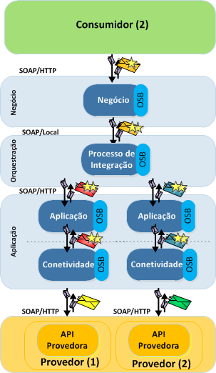
Casos de Uso de Integração (UC 009) Reutilizar Serviço Composto com novo Consumidor
DEV

ARQ

Descrição do Caso
Detalhes | Reutilizar serviço composto que orquestra 2 serviços simples em domínios aplicacionais diferentes. Um novo consumidor deseja consumir mesma funcionalidade mas em outro protocolo de transporte.
Consumidor | Novo Consumidor quer consumir um serviço já implementado, mas de forma síncrona e com protocolo default (SOAP/HTTP)
Provedor(es) | 1 Provedor de cada domínio com APIs (não padronizadas) para expor funcionalidade composta.
Comunicação | O consumidor deseja uma comunicação síncrono
Implementação
Negócio | Serviço padrão, com transporte SOAP/HTTP, “default” e síncrono
Orquestração | 1 Composição de Serviços Aplicacionais
Aplicação | 2 Serviços de Aplicação e 2 Serviços de Conetividade (Provedores expõe própria API)
UC 008
UC 008
UC 008

Slide 46
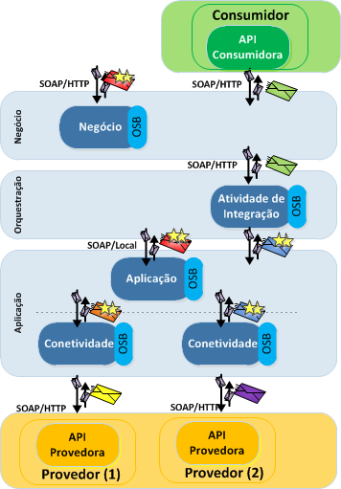
Casos de Uso de Integração (UC 010) Integração P2P reutilizando Serviços
DEV

ARQ

Descrição do Caso
Detalhes | Deseja-se integrar 2 sistemas de forma ponto a ponto, mas a API do provedor já está padronizada e disponível na Arq. de Serviços. De forma a facilitar a integração decide-se de reutilizar o Serviço de Conetividade já existente. Este Serviço de integração tem uma funcionalidade simples que não será reutilizável.
Consumidor | O Consumidor quer comunicar diretamente com o provedor, desejando somente utilizar as capacidades de integração . Transformação de protocolo e/ou mensagem.
Provedor | Provedor tem uma API que já foi padronizada para prover funcionalidade para outro serviço.
Comunicação | O consumidor deseja uma comunicação Síncrona
Implementação
Negócio
Orquestração | 1 Serviço “Atividade de Integração”
Aplicação | Reutilizar o Serviço de Conetividade já existente.
UC 004

Slide 47
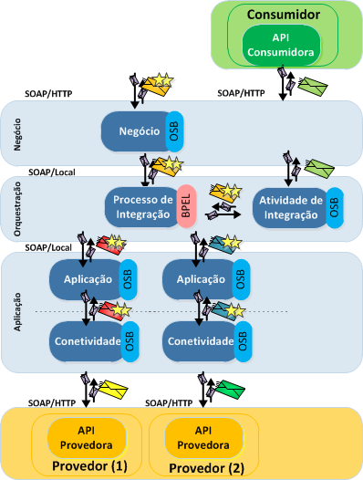
Casos de Uso de Integração (UC 011) Orquestração Stateful de 2 Serviços App
DEV

ARQ

Descrição do Caso
Detalhes | Serviço Composto que orquestra 2 serviços simples, mantendo o estado, em domínios aplicacionais diferentes (Estes serviços já foram implementados anteriormente). Este novo serviço será reutilizável.
Consumidor | Consumidor não respeita os Padrões da Arquitetura (quer mensagem própria), mas utiliza SOAP/HTTP
Provedor(es) | 1 Provedor de cada domínio com APIs (não padronizadas) para expor funcionalidade composta.
Comunicação | O consumidor deseja uma comunicação síncrona
Implementação
Negócio | Serviço padrão, com transporte SOAP/HTTP default
Orquestração | 1 Nova Composição de Serviços Aplicacionais, mas como consumidor deseja mensagem própria constrói-se uma Atividade de Integração
Aplicação | 2 Serviços de Aplicação e 2 Serviços de Conetividade (Provedores expõe própria API)
UC 001
UC 001
UC 001
UC 001

Slide 48
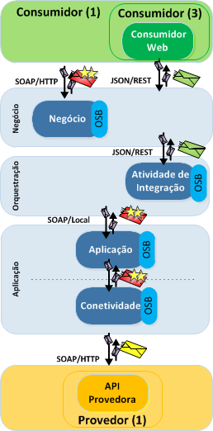
Casos de Uso de Integração (UC 012) Consumidor Web Não Padrão Síncrono
DEV

ARQ

Descrição do Caso
Detalhes | Um novo Consumidor (Aplicação Web) deseja consumir de forma síncrono mas não padronizada um Serviço Simples Padrão já existente (reutilização)
Consumidor(es) | Um novo consumidor (3) que não respeita os Padrões da Arquitetura deseja consumir o serviço utilizando uma mensagem no formato JSON e utilizando REST (REST/JSON)
Provedor(es) | Provedor tem uma só API (não padronizada) para expor funcionalidade/entidade.
Comunicação | Os consumidores desejam uma comunicação síncrona
Implementação
Negócio | Serviço padrão, com transporte “default”
Orquestração | Um serviço Atividade de Integração, para converter mensagem do consumidor (não padrão)
Aplicação | Um serviço de Aplicação e um Serviço de Conetividade (Provedor expõe própria API)
UC 001
UC 001

Slide 49
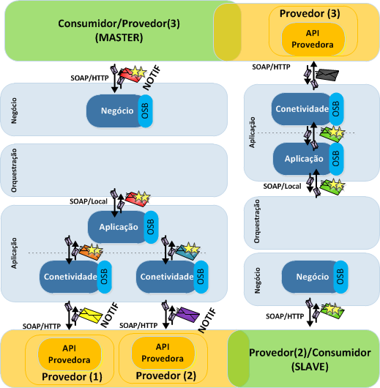
Casos de Uso de Integração (UC 013) Replicação Master/Slave utilizando Notificação
DEV

ARQ

Descrição do Caso
Detalhes | Deseja-se implementar uma nova replicação de uma entidade para vários Slaves. Usa-se para isso uma estratégia de Notificação/Consumo, para os quais os Slaves recebem uma notificação indicando que a entidade foi alterada e pode ser re-consumida.
Consumidor e Provedor (Master) | Um consumidor publica uma notificação genérica indicando que uma entidade/chave foi alterada. Utiliza para isso um serviço síncrono no barramento. O Master já disponibiliza um serviço de consulta para esta entidade (reutilização).
Provedor(es) e Consumidor(es) (Slaves) | Provedores já tem uma API genérica (não padronizada) para receber notificações de alterações de entidades.
Comunicação | Os consumidores/provedores desejam uma comunicação síncrona
Implementação
Negócio
Orquestração
Aplicação

Slide 50
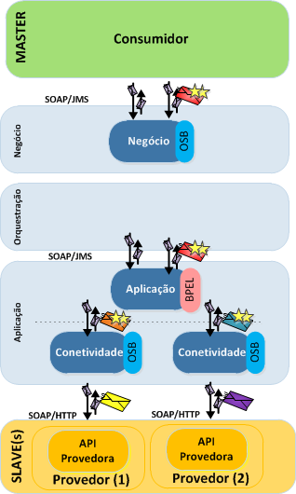
Casos de Uso de Integração (UC 014) Replicação Master/Slave utilizando Publicação
DEV

ARQ

Descrição do Caso
Detalhes | Deseja-se implementar uma nova replicação de uma entidade para vários Slaves. Usa-se para isso uma estratégia de Publicação, para os quais os Slaves recebem uma nova entidade quando esta fora alterada.
Consumidor (Master) | Um consumidor publica num serviço a entidade alterada. Utiliza para isso um serviço assíncrono no barramento. O Master deverá implementar novas APIs para cada entidade que deseja replicar.
Provedor(es) (Slaves) | Provedores criam/reutilizam APIs (não padronizada) para receber estas alterações de entidade.
Comunicação | Os consumidores deseja uma comunicação assíncrona, mas os provedores síncrona
Implementação
Negócio | Serviço padrão, com transporte SOAP/JMS
Orquestração
Aplicação | Um serviço de Aplicação para Orquestração e N Serviços de Conetividade (1 para cada par Provedor/Entidade)

Slide 51
